Slide 1
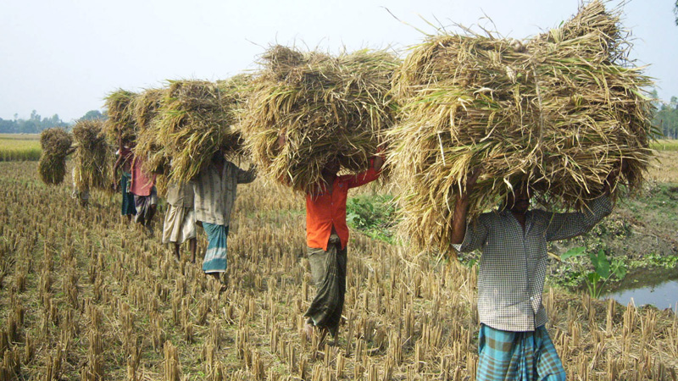
Notes:
সংশ্লিষ্ট ছবি দ্বারা শিক্ষার্থীদের স্বাগতম জানানো যেতে পারে।

Slide 2
স্বাগত
Notes:
সংশ্লিষ্ট ছবি দ্বারা শিক্ষার্থীদের স্বাগতম জানানো যেতে পারে।

Slide 3
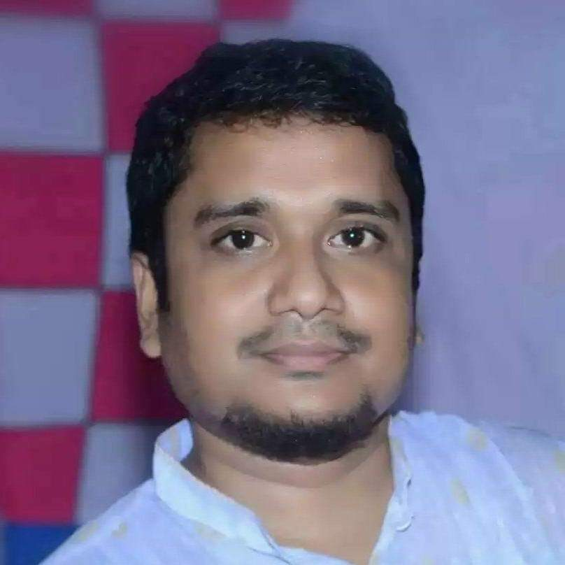
শিক্ষক পরিচিতি
মোহাম্মদ আতিকুল্লাহ ইউসুফি
সিনিয়র সহকারী শিক্ষক- ৪৪৫৮২৫
ছাগলনাইয়া পাইলট বালিকা উচ্চ বিদ্যালয়,
উপজেলাঃ ছাগলনাইয়া, ফেনী ।
Notes:
সংশ্লিষ্ট ছবি দ্বারা শিক্ষার্থীদের স্বাগতম জানানো যেতে পারে।

Slide 4
পাঠ পরিচিতি
অধ্যয়- চতুর্থ
পাঠঃ ০৬
সময়ঃ ২০ মিনিট
০৯/০৯/২০২০ খ্রিঃ
Notes:
সংশ্লিষ্ট ছবি দ্বারা শিক্ষার্থীদের স্বাগতম জানানো যেতে পারে।

Slide 5
Notes:
সংশ্লিষ্ট ছবি দ্বারা শিক্ষার্থীদের স্বাগতম জানানো যেতে পারে।

Slide 6
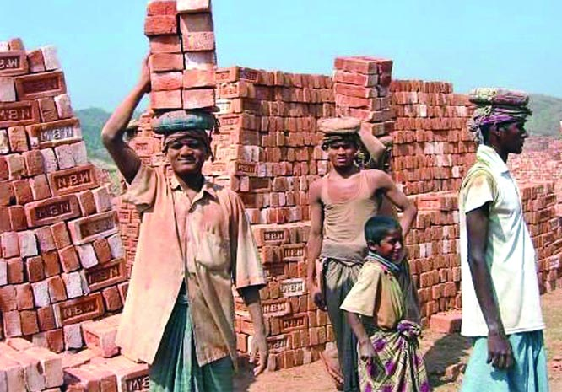
Notes:
পাঠ ঘোষণার জন্য এই Slide টি। ছবিতে কী দেখা যাচ্ছে? তারা কী করছেন? তারা কারা? ইত্যাদি প্রশ্ন করা যেতে পারে।

Slide 7
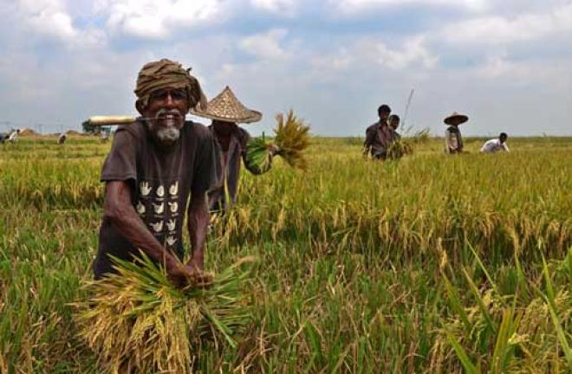
Notes:
এই ছবিটি দেখিয়েও পাঠ ঘোষণা করতে পারেন। এক্ষেত্রে শিক্ষক মহোদয় পাঠ ঘোষণা করে তা বোর্ডে লিখে দিবেন।

Slide 8
এ পাঠ শেষে শিক্ষার্থীরা-
শ্রমের সংজ্ঞা বলতে পারবে।
শ্রমের গুরুত্ব ব্যাখ্যা করতে পারবে।
শ্রমের মর্যাদা বর্ণনা করতে পারবে।
Notes:
শিখনফল চাইলে শিক্ষার্থীদের দেখাতেও পারেন আবার নাও দেখাতে পারেন। তবে শিখনফল নিয়ে আলোচনার তেমন প্রয়োজন নেই।

Slide 9
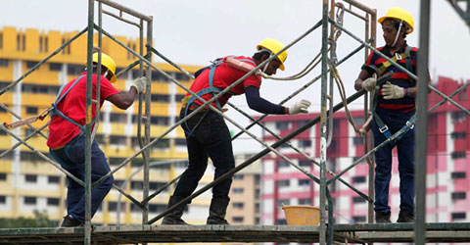
শ্রমের পরিচয়
মানুষ জীবনধারণের জন্য যেসব কাজ করে তাকে শ্রম বলে।
Notes:
শ্রম কাকে বলে? এর উত্তর বলে দিতে পারেন

Slide 10
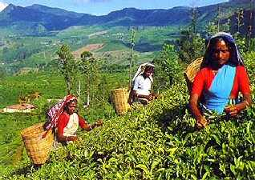
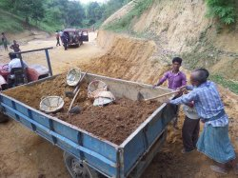
শ্রমের পরিচয়
মানুষ তার নিজের বেঁচে থাকার, অপরের কল্যাণের এবং সৃষ্টি জীবের উপকারের জন্য যে কাজ করে তা-ই শ্রম।
Notes:
শ্রম কী? এর উত্তর বলে দিতে পারেন।

Slide 11
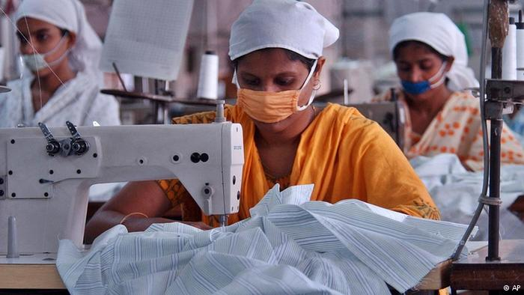
শ্রমের গুরুত্ব
মানুষের উন্নতির চাবিকাঠিই হলো শ্রম।
Notes:
মানুষের উন্নতির চাবিকাঠি কী? এরূপ প্রশ্ন করা যেতে পারে।

Slide 12
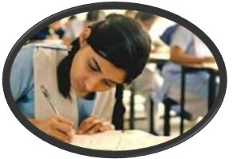
একক কাজ
শ্রম নলতে কি বুঝায়।
Notes:
মানুষের উন্নতির চাবিকাঠি কী? এরূপ প্রশ্ন করা যেতে পারে।

Slide 13
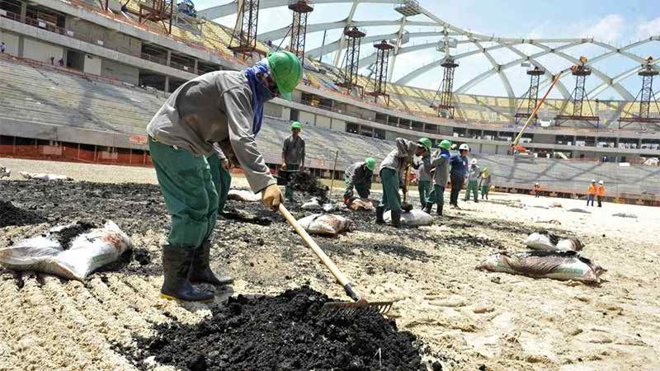
শ্রমের গুরুত্ব
যে জাতি যত বেশি পরিশ্রমী, সে জাতি তত বেশি উন্নত।
Notes:
কোন জাতির উন্নতিতে কোন বিষয়টি জরুরি? এরূপ প্রশ্ন করা যেতে পারে।

Slide 14
শ্রমের গুরুত্ব
শ্রমের ব্যাপারে আল্লাহ তায়ালা বলেন-………
অর্থ- অতঃপর যখন নামায শেষ হবে তখন তোমরা জমিনের বুকে ছড়িয়ে পড়বে এবং আল্লাহর অনুগ্রহ (রিযিক) অন্বেষণ করবে।
(সূরা আল-জুমুআ, আয়াত-১০)
Notes:
শ্রমের ব্যাপারে আল্লাহপাক কুরআনের কোন সূরায়? কী বলেছেন? ইত্যাদি প্রশ্ন করা যেতে পারে।

Slide 15
বাসায় কাজ
উন্নত জাতি গঠনে শ্রম গুরুত্বপূর্ণ কেন? ব্যাখ্যা কর।
যা করনা কালের পরে ক্লাসে দেখাতে হবে
Notes:
আল্লাহপাক পবিত্র কুরআনে বলেছেন- অতঃপর যখন নামায শেষ হবে তখন তোমরা জমিনের বুকে ছড়িয়ে পড়বে এবং আল্লাহর অনুগ্রহ (রিযিক) অন্বেষণ করবে। (সূরা আল-জুমুআ, আয়াত-১০)
মহানবি (সাঃ) বলেছেন- শ্রমজীবী আল্লাহর বন্ধু। (বায়হাকি)
তিনি আরও বলেছেন- অর্থ- ফরয ইবাদতের পর হালাল রুজি উপার্জন করা একটি ফরয ইবাদত। (বায়হাকি)

Slide 16
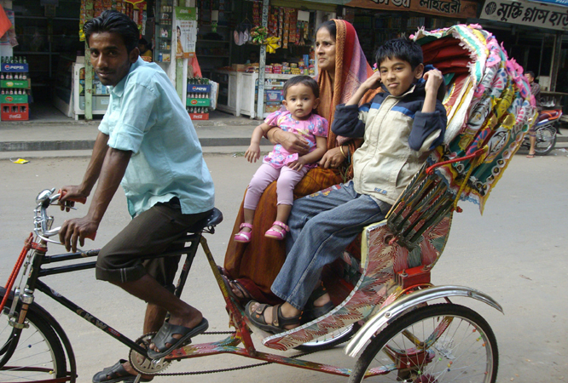
শ্রমের মর্যাদা
জীবিকা অন্বেষণকে ইসলাম ইবাদত এবং শ্রম দ্বারা অর্জিত খাদ্যকে উৎকৃষ্ট খাদ্য হিসাবে আখ্যা দিয়েছে।
Notes:
জীবিকা অন্বেষণকে ইসলাম কী হিসাবে ঘোষণা করেছে? এরূপ প্রশ্ন করা যেতে পারে।

Slide 17
শ্রমের মর্যাদা
এ প্রসঙ্গে মহানবি (সাঃ) বলেন…
অর্থ- ফরয ইবাদতের পর হালাল রুজি উপার্জন করা একটি ফরয ইবাদত। (বায়হাকি)
Notes:
শ্রম সম্পর্কে মহানবি (সাঃ) কী বলেছেন? এরূপ প্রশ্ন করা যেতে পারে।

Slide 18
শ্রমের মর্যাদা
নবীজি (সাঃ) শিশু বয়সে মেষ/ছাগল চড়াতেন।

Slide 19
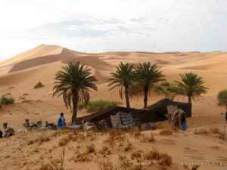
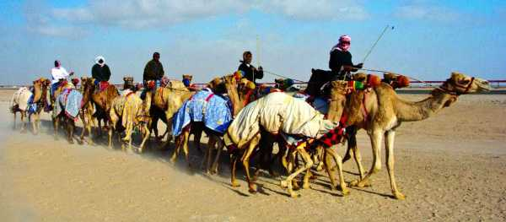
শ্রমের মর্যাদা
নবীজি (সাঃ) বড় হয়ে ব্যবসা পরিচালনা করতেন।
Notes:
শ্রমকে উৎসাহিত করার জন্য রাসূল (সাঃ) কী কী করেছেন? তা শিক্ষার্থীদের বুঝিয়ে দিতে পারেন।

Slide 20
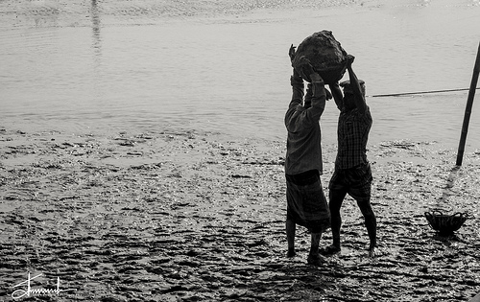
শ্রমের মর্যাদা
খন্দকের যুদ্ধে পরিখা খননে তিনি সক্রিয় অংশগ্রহণ করেন।
Notes:
শ্রমকে উৎসাহিত করার জন্য রাসূল (সাঃ) কী কী করেছেন? তা শিক্ষার্থীদের বুঝিয়ে দিতে পারেন।

Slide 21
শ্রমের মর্যাদা
শ্রমিকের মর্যাদা সম্পর্কে মহানবি (সাঃ) বলেন-
নিজ হাতে উপার্জিত খাদ্যের চেয়ে উত্তম খাদ্য আর নাই। আল্লাহর নবি দাউদ (আঃ) নিজের হাতে কাজ করে খেতেন। (বুখারি)
Notes:
শ্রমিকের মর্যাদা সম্পর্কে মহানবি (সাঃ) কী বলেছেন? কোন নবি নিজের হাতে কাজ করে খেতেন? ইত্যাদি প্রশ্ন করা যেতে পারে।

Slide 22
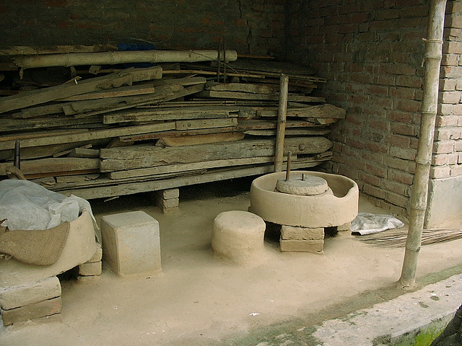
শ্রমের মর্যাদা
হযরত ফাতিমা (রাঃ) নিজ হাত যাঁতা ঘুরাতেন। এজন্য তাঁর হাতে দাগ পড়ে গিয়েছিল।
Notes:
শ্রমকে উৎসাহিত করার জন্য নবি তনয়া হযরত ফাতিমা (রাঃ) কী কী করেছেন? তা শিক্ষার্থীদের বুঝিয়ে দিতে পারেন।

Slide 23
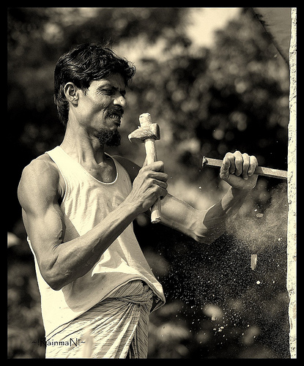
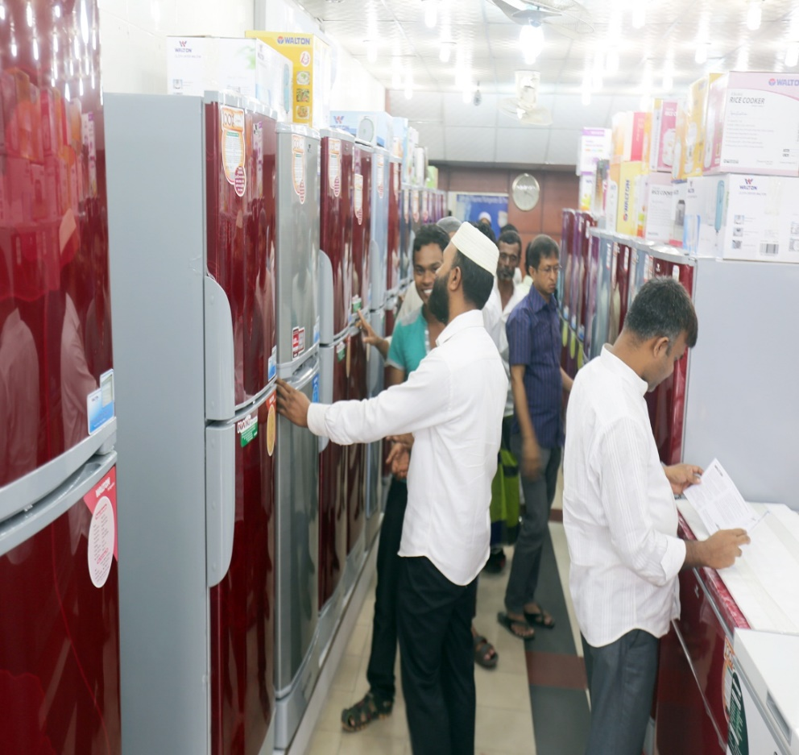
শ্রমের মর্যাদা
মহানবি (সাঃ) বলেন- মানুষের নিজ হাতের কাজের বিনিময় এবং সৎ ব্যবসা থেকে প্রাপ্ত মুনাফা উত্তম উপার্জন।
Notes:
মানুষের উত্তম উপার্জন কোনটি? এরূপ প্রশ্ন করা যেতে পারে।

Slide 24
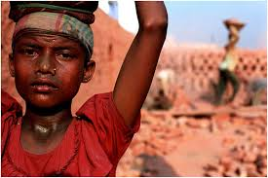
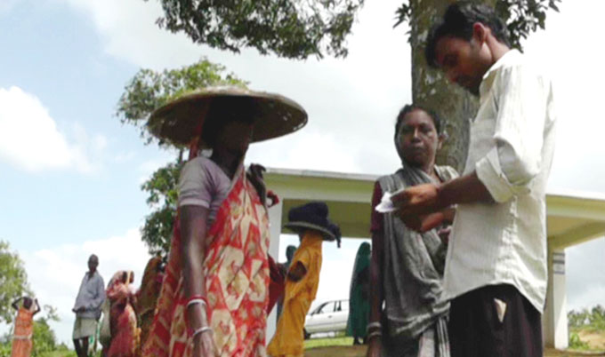
শ্রমের মর্যাদা
মহানবি (সাঃ) বলেন-
মজুরের শরীরের ঘাম শুকানোর আগেই তার ন্যায্য মজুরি আদায় করে দিবে। (বায়হাকি)
Notes:
মহানবি (সাঃ) মজুরের পাওনা আদায় সুম্পর্কে কী বলেছেন? এরূপ প্রশ্ন করা যেতে পারে।

Slide 25
বাসায় কাজ
কী কী কাজ তুমি নিজে করতে পার তার একটি তালিকা তৈরি করে শ্রেণিকক্ষে উপস্থাপন কর।
যা করনা কালের পরে ক্লাসে দেখাতে হবে
Notes:
উত্তর হতে পারে-

Slide 26
মূল্যায়ন
শ্রম কাকে বলে?
জাতির উন্নতিতে কোন বিষয়টি অধিক ভূমিকা রাখে?
কোন খাদ্যকে ইসলাম উৎকৃষ্ট খাদ্য হিসেবে আখ্যা দিয়েছে?
ফরজ ইবাদতের পর আমাদের দ্বিতীয় ফরজ কোনটি?
শ্রমজীবী আল্লাহর বন্ধু- এটি কোন গ্রন্থের হাদিস?
Notes:
১. মানুষ জীবনধারণের জন্য যেসব কাজ করে তাকে শ্রম বলে। ২. পরিশ্রম। ৩. শ্রম দ্বারা অর্জিত খাদ্যকে। ৪. হালাল রুকি উপার্জন করা। ৫. বায়হাকি।

Slide 27
বাড়ির কাজ
স্বাবলম্বী জীবন গঠনে শ্রমের গুরুত্ব বিশ্লেষণ কর।
Notes:
উত্তর হতে পারে- শ্রম মানুষকে উন্নত করে। যে কোন কাজকে ছোট মনে না করে নিষ্ঠা ও সততার মাধ্যমে করলে একদিন সফলতা আসবেই। তাই কোন অজুহাত না দেখিয়ে যে কোন শ্রমকে আপন করে নিতে হবে। তাহলেই স্বাবলম্বী জীবন গঠন সম্ভব হবে।

Slide 28
আল্লাহ হাফেজ
Notes:
সবাইকে ধন্যবাদ জানিয়ে পাঠ শেষ করতে পারেন।

